Slide 1
ЗАНЯТИЯ ПО МАТЕМАТИКЕ С БЛОКАМИ ДЬЕНЕША: ОБУЧЕНИЕ В ИГРОВОЙ ФОРМЕ
Подготовила: Никитина В.Б.
воспитатель, I кв. категории

Slide 2
«Без игры нет и не может быть полноценного умственного развития. Игра - это огромное светлое окно, через которое в духовный мир ребёнка вливается живительный поток представлений, понятий об окружающем мире. Игра - это искра, зажигающий огонек пытливости и любознательности»
В. А. Сухомлинский

Slide 3
Блоки Дьенеша представляют собой набор из 48 фигур
Сами фигуры различаются по нескольким параметрам, :
-есть несколько цветов: желтый, красный, синий;
-по форме блоки представляют собой геометрические фигуры
(треугольник, квадрат, круг, прямоугольник);
-размеры также различны, элементы могут быть как большими, так и маленькими.
-толщина: тонкие и толстые.

Slide 4
ИСТОРИЯ СОЗДАНИЯ
Пособие для развития математических навыков, мышления и воображения появилось благодаря трудам венгерского исследователя, педагога и математика Золтана Дьенеша.
Основной принцип методики звучит так: обучение должно проводиться не в скучной форме, когда ребенку приходится внимательно слушать пояснения, а после – повторять за учителем, а в процессе увлекательной игры, дающей старт развитию умения мыслить самостоятельно и проявлять фантазию.
Дьенеш изучал специфику протекания познавательных процессов у дошкольников и выявил закономерность – дети хорошо осваивают числа и простейшие арифметические действия, но очень слабо понимают абстрактные категории. Малыши пытаются найти ответ, используя готовый шаблон, что получается отнюдь не всегда. Поэтому педагог и придумал такое пособие, в котором знакомство со сложнейшими понятиями происходит в наглядном виде.

Slide 5
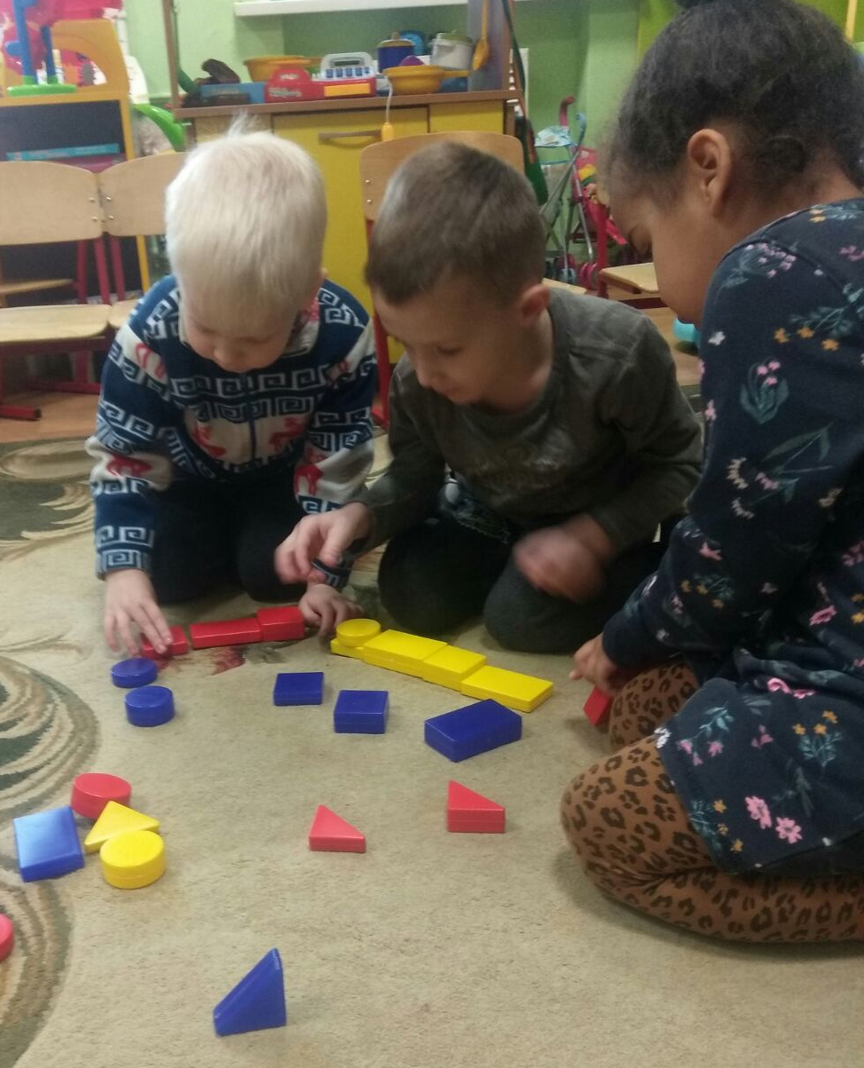
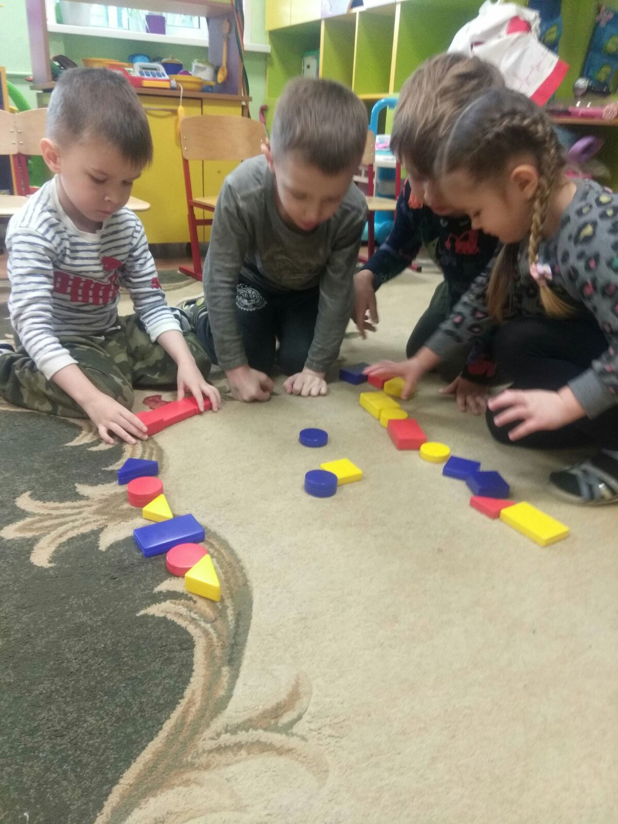
В простой и понятной форме, получая удовольствие, маленький ребенок знакомится с абстрактными категориями и понятиями, что очень пригодится ему и в школе, и в дальнейшей жизни.

Slide 6
Цель методики - развитие математических способностей у детей дошкольного и младшего школьного возрастов.
Задачи использования блоков Дьенеша :
-развитие и совершенствование умения проводить анализ формы предметов;
-улучшение умения сравнивать предметы между собой по одному или нескольким параметрам;
-развитие фантазии и творческого начала у детей.

Slide 7
Занятия формируют у малышей настойчивость, стремление решить поставленную задачу, помогут приобрести веру в свои силы, стремление мыслить, принимать решения, догадываться.

Slide 8
Заниматься с блоками Дьенеша могут дети разных возрастных групп.
-Самые маленькие – от 2 лет – могут использовать элементы набора как замещающие предметы и играть в простейшие увлекательные игры (например, «Покорми животных»).
-Средняя дошкольная группа. При помощи цветных фигурок ребята могут выстраивать различные картинки, пользуясь готовыми схемами или же подключая собственную фантазию.
-Старшая дошкольная группа. Блоки становятся отличным способом улучшить математические навыки, научиться считать, получить важнейшие представления о том, что такое «больше» и «меньше».
-Начальная школа. Многочисленные занятия с блоками Дьенеша позволят в увлекательной нескучной форме проработать моменты, с которыми не удалось разобраться на уроках, а также закрепить свои знания, улучшить способность мыслить логически.

Slide 10
ПОЛОЖИТЕЛЬНОЕ ВОЗДЕЙСТВИЕ
Их несколько:
память;
мышление;
воображение;
умение мыслить логически;
внимание;
аналитические способности;
настойчивость, желание справиться с поставленной целью самостоятельно.
Регулярное обращение к блокам Дьенеша способствует также развитию речи.
Однако следует отметить и некоторую однобокость методики, которая направлена на развитие в первую очередь математических способностей малыша. Поэтому следует задействовать еще и другие пособия для развития ребенка.

Slide 12
КАК ИСПОЛЬЗОВАТЬ БЛОКИ? Создатель методики опирался на несколько этапов работы с пособием.
-Свободная игра. Здесь нет каких-либо установленных правил, ребенок сам их придумывает.
-Игра по правилам. Объясняют, что нужно делать, задача ребенка – повторить.
-Математические игры.
-Знакомство с числами.
-Использование блоков Дьенеша для выполнения первых арифметических действий.
ЭТО ВАЖНО
Переход на новый этап должен быть постепенным, происходить в тот период, когда ребенок к нему готов.

Slide 13
ИГРЫ С МАЛЫШАМИ
В расписание младшей группы можно включить следующие увлекательные игры.
- Распределение фигурок по группам, разложить элементы набора по кучкам в зависимости от цвета. Потом задание усложняется, сгруппировать элементы одного размера, одной формы. Далее – еще интереснее: теперь необходимо найти среди элементов, например, желтый треугольник.
- «Найди такой же». Ребенку показывают определенную фигурку, например синий треугольник, и просит найти из набора похожий элемент, например треугольник любого другого цвета или же какой-либо желтый элемент. Аналогичное задание «Найди другой», но теперь задача ребенка – обнаружить отличающуюся фигурку (другого цвета, формы, размера).
- Игры с альбомами. Для этого берем специальные красочные альбомы, на которых изображены цветы, животные, автомобили из геометрических фигур. Ребенку нужно будет понять, какой именно из элементов набора следует приложить к картинке (например, круг – это колесо машины или лепесток цветка), определиться с цветом и размером и завершить рисунок.
- «Покормим животных». Игра, которая научит распределять фигурки по группам. Создаем своеобразный зоопарк, рассаживая за столом игрушечных зверей. Далее задание – покормить их, используя в качестве пищи элементы из набора. Но каждый из жителей зверинца ест только свой собственный корм (например, львенку по душе красные фигурки). Задача ребенка – накормить зверей. Постепенно следует усложнять задания. Через некоторое время львенок должен полюбить не просто красные элементы, а именно квадраты.
- Конструирование. Игра для малышей 3-3,5 лет, позволяющая развивать их творческое начало. Ребенка просят создать домик, предмет мебели, лесенку – малыш конструирует предложенные варианты.

Slide 14
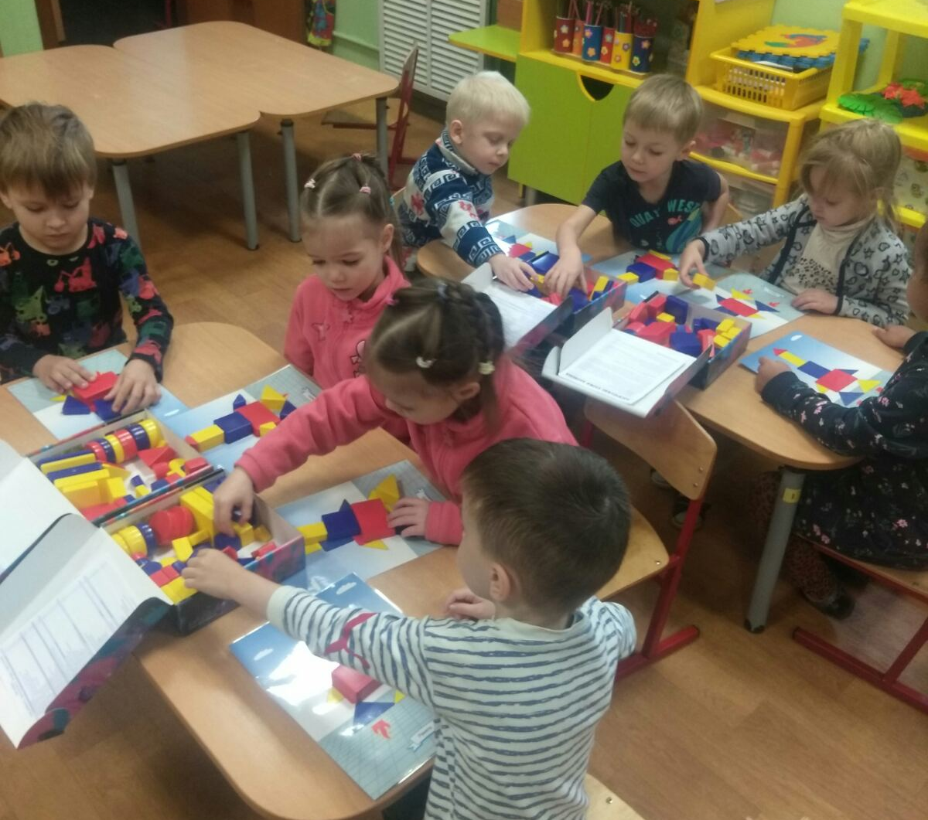

Slide 15
Игры «Продолжи ряд», развивают логическое мышление. - Разложить на столе простую «цепочку» из элементов красного, желтого и синего цветов и предложить малышу продолжить ряд. Его задача – в правильной последовательности распределить цвета. - Предложить ребенку продолжить цепочку таким образом, чтобы рядом не оказалось одинаковых фигур (например, квадраты не располагались один за другим, красные элементы не находились рядом). - Самостоятельно придумать ряд так, чтобы рядом оказались фигуры одного размера, но различающиеся по цвету или форме. Такие задания помогут научиться выделять свойства фигур и проводить анализ.

Slide 16
ЭТО ВАЖНО Чтобы постепенно усложнять задачу, на первых этапах можно разрешить пользоваться схемой с готовыми вариантами, а после – предложить пофантазировать или попробовать вспомнить. И то, и другое будет полезно для получения важнейших навыков.

Slide 17
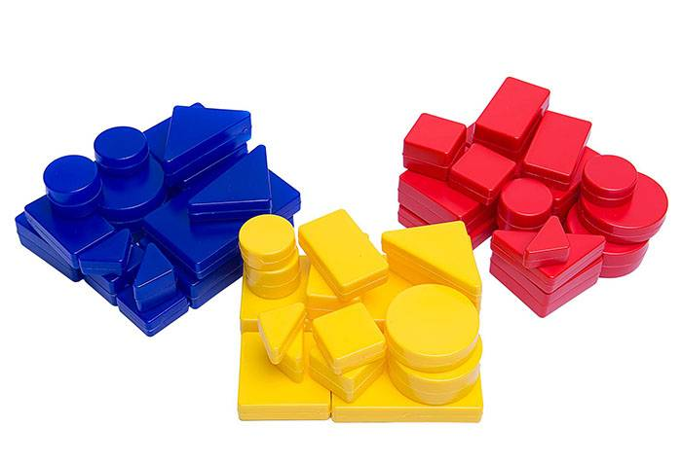
ЗАНЯТИЯ В СРЕДНЕМ ДОШКОЛЬНОМ ВОЗРАСТЕ
В 4-5 лет можно продолжать работу с дидактическими играми, которые помогут сформировать у малышей первоначальные математические навыки и подготовить их к целенаправленным тренировкам в 6-7 лет. Ребятам можно предложить несколько увлекательных развлечений.
ЭТО ВАЖНО
Постепенно критерии выбора могут усложняться – например, мишка будет стоить не просто треугольник, а именно красный большой или два маленьких – синий и желтый.

Slide 18
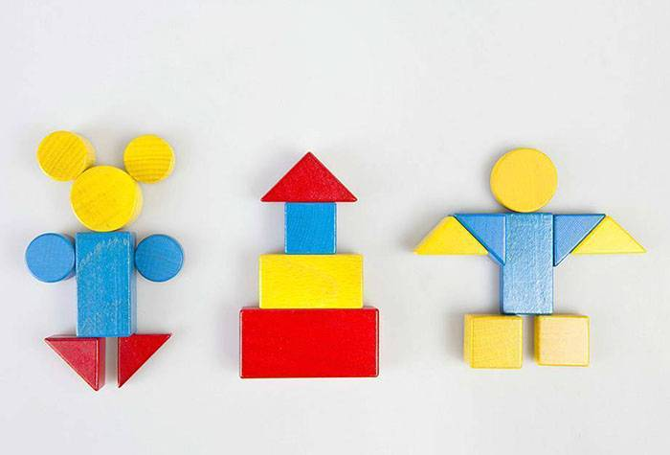
«ЧТО ИЗМЕНИЛОСЬ?» Эта дидактическая математическая игра не только поможет улучшить память дошкольника, но и станет отличным приемом для развития мышления в увлекательной форме.

Slide 19
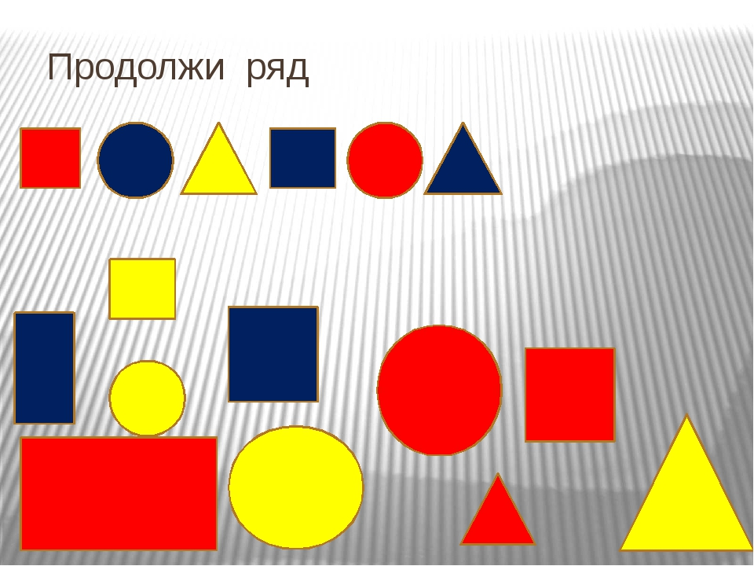
«Подбери недостающий» Это эффективная тренировка аналитического мышления. Для работы потребуется несколько фигурок из набора.

Slide 20
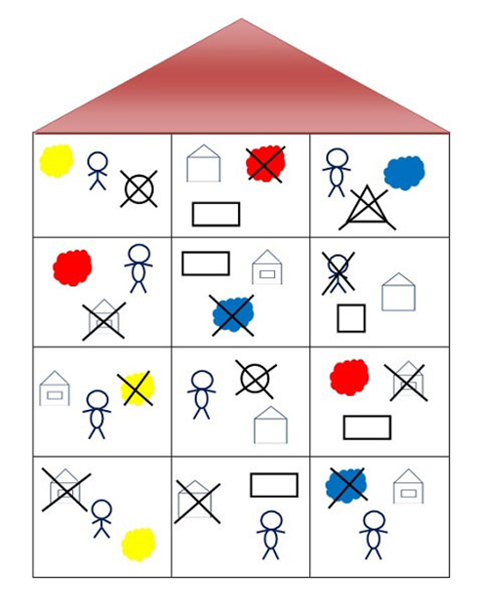
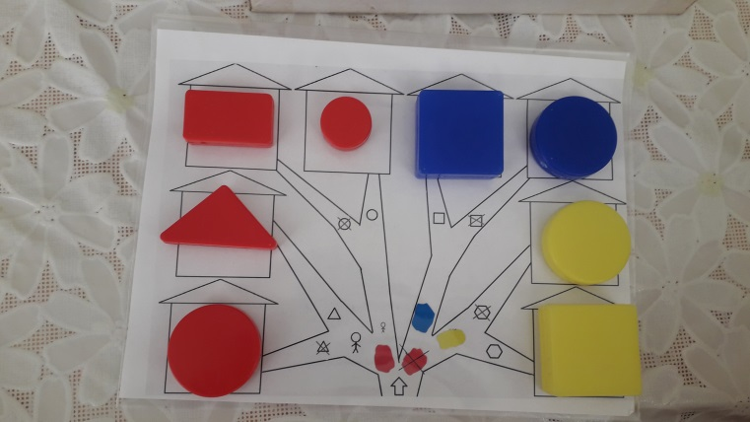
ЗАДАНИЯ ДЛЯ СТАРШЕЙ ДОШКОЛЬНОЙ ГРУППЫ (5-6 ЛЕТ) Когда ребенок уже научился считать, можно закрепить этот навык при помощи игр с логическими блоками.

Slide 21
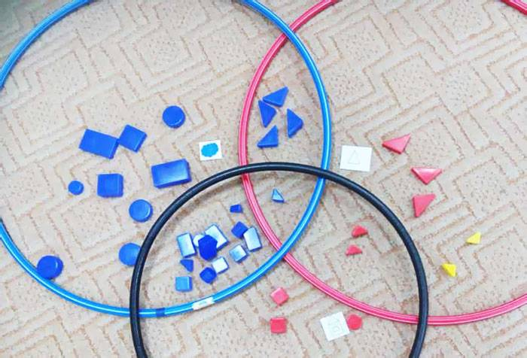
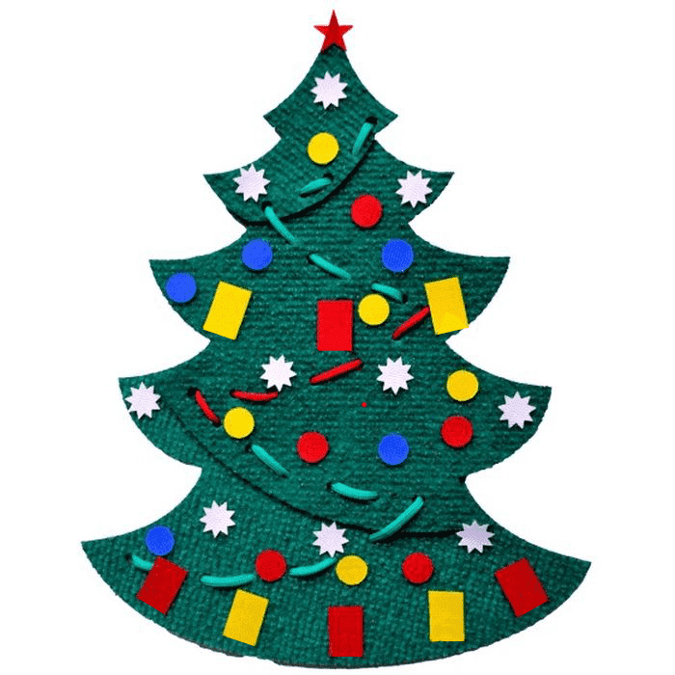
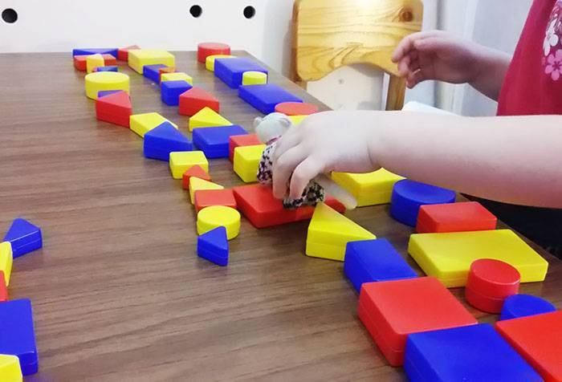

Slide 23
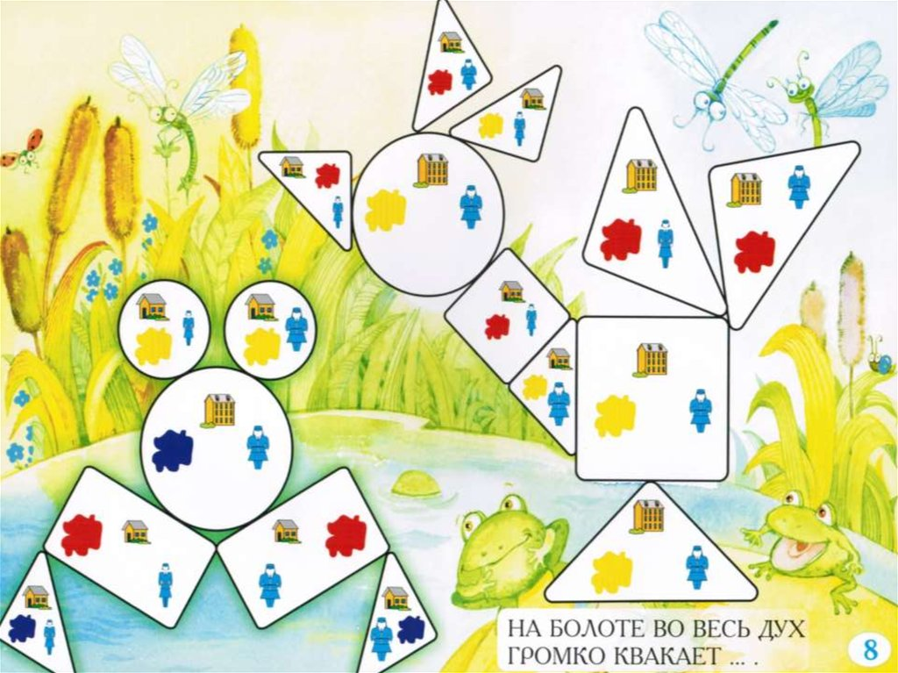

Slide 24
Вариативность игр с блоками обеспечивает возможность использовать их практически в любой режимный момент.
Так же позволяет реализовать индивидуальный подход за счет усложнения или упрощения заданий. Так незаметно, в игре дети овладевают и сложными мыслительными операциями, и получают знания элементарных математических представлений. Методика Дьенеша на основе логических блоков постепенно готовит детей к решению более сложных логических задач, возбуждает у ребенка живой интерес к обучению, расширяет его словарный запас и способствует интеллектуальному развитию ребенка.

Slide 25
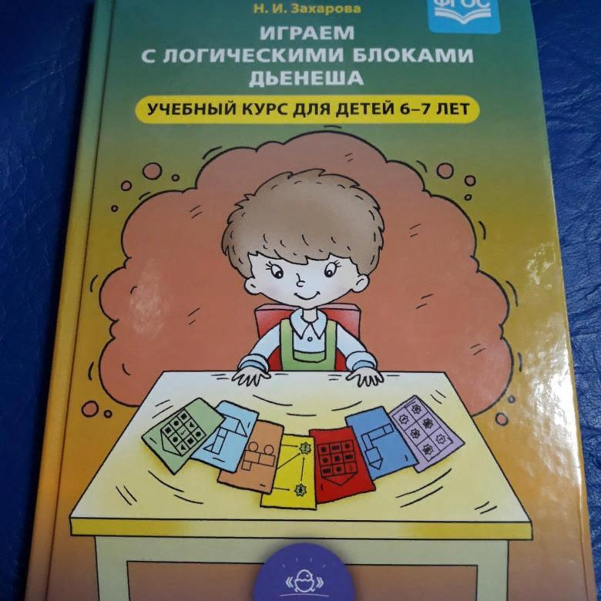

Slide 29
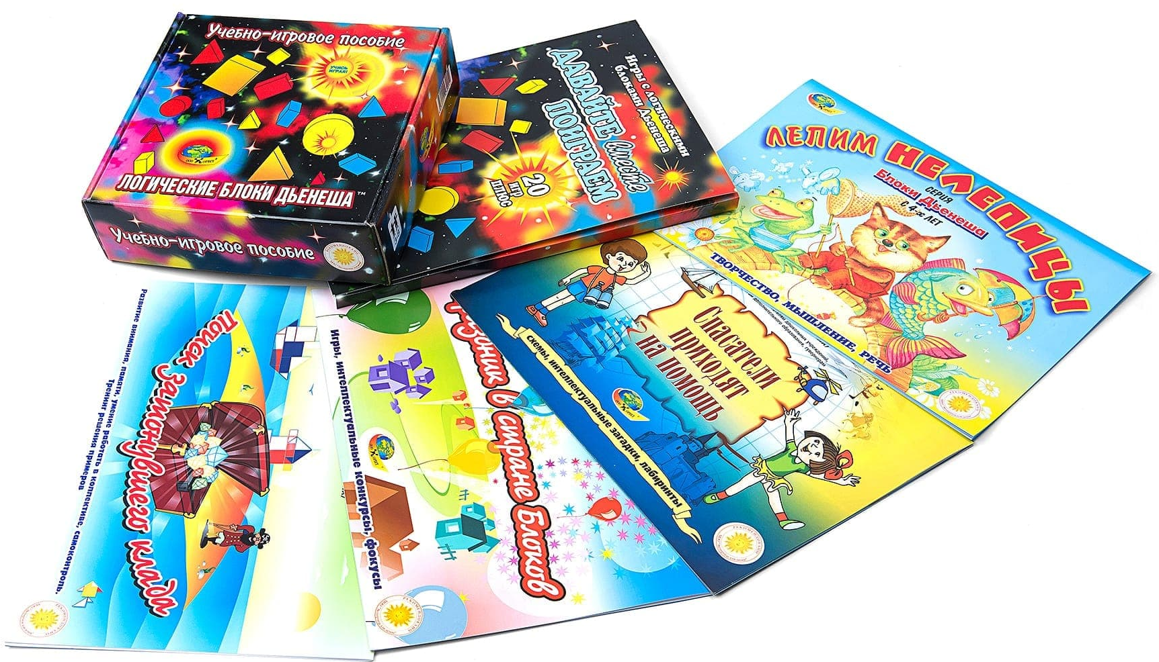

Slide 30
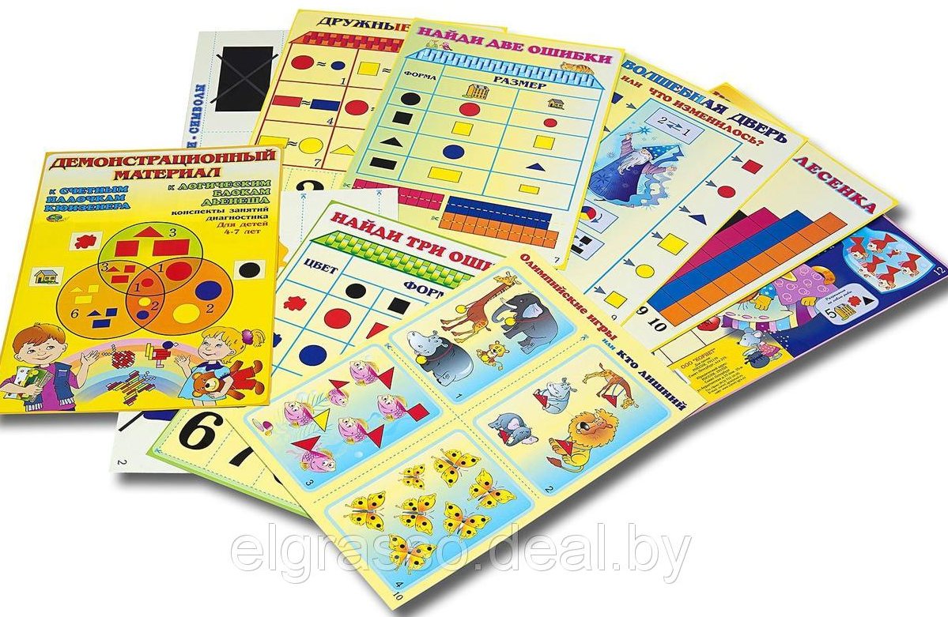
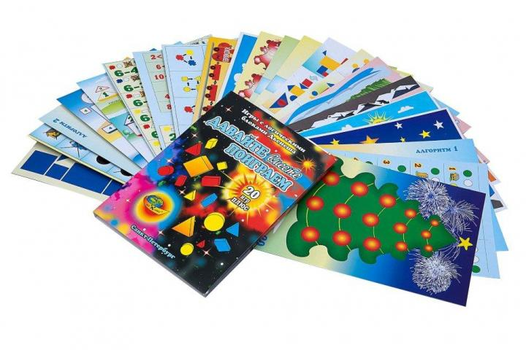

Slide 31
Спасибо за внимание!

